Slide 1

МОУ « Турочакская СОШ им. Я.И. Баляева»
Мастер- класс
Тема: Работа с текстом как основа при подготовке к ГИА.
Красикова Наталья Ивановна, учитель биологии и географии
15.10.2025г

Slide 2
Цель: Представление продуктивных способов работы с текстовой информацией при подготовке к ГИА.
Задачи:
Представить разнообразные приемы и способы работы с текстом на уроке и спецкурсах, при подготовке к ГИА.
Ознакомить педагогов с различными способами формирования умений работать с текстовой информацией, при изучении биологии.

Slide 3

Работа с текстом как основа при подготовке к ГИА.
«…Читай не так , как пономарь , а с чувством , с толком , с расстановкой…»
А.С. Грибоедов
«Иной глазами по книжке водит,
а разум у него стороной ходит».

Slide 4
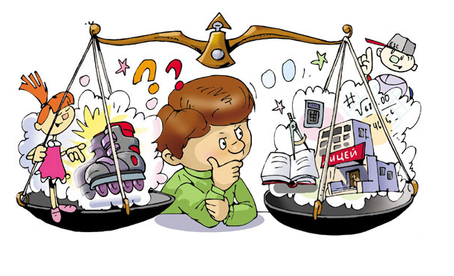
Умение школьника работать с различного рода информацией требует
высокого уровня внимания. Внимание крайне важно при выполнении
письменных заданий ГИА: помогает правильно понять задание,
избежать ошибок и описок при записывании решений и ответов на бланке,
учитывать всю необходимую информацию.

Slide 5
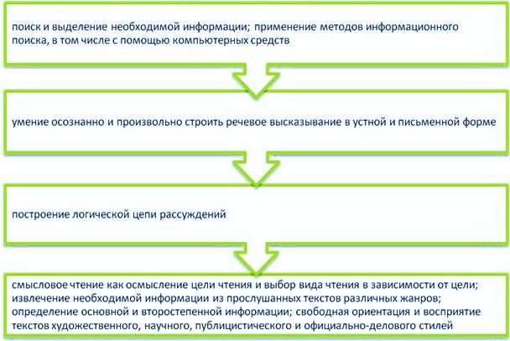
Работа с текстом предполагает развитие следующих универсальных учебных действий:

Slide 6
Прием 1. "Чтение с остановками".
Общий алгоритм работы:
-Чтение текста небольшими отрывками с обсуждением содержания каждого абзаца. Работа с опорными словами.
После первого чтения, текст опять представляет единое целое. Важно осмыслить этот текст. Формы работы с текстом после чтения могут быть различными: дискуссия, совместный поиск, ответы на вопросы и др.
Умение понимать прочитанное, помогает правильно понять задания к ГИА, правильно ответить ан вопросы заданий.

Slide 7
Прием 2. «Составь определение, дополни определение»
Цель: сформировать умение вдумчиво читать, преобразовывать текстовую информацию с учётом цели дальнейшего использования.
Задание: Составьте определение «Вакуоль», используя текст учебника на стр….
Примечание: определение отвечает на вопрос «что?».
Почти во всех клетках, особенно старых, хорошо заметны полости – вакуоли (от латинского слова «вакулус»-пустой), ограниченные мембраной. Они заполнены клеточным соком – водой с растворенными в ней сахарами и другими органическими и неорганическими веществами.

Slide 8
Прием 3. «Составление плана параграфа».
Задание: Составьте план § 3 (стр. 15-18), в соответствии с памяткой (стр. 18).
Требования к составлению плана параграфа
1. Пункты плана должны отражать главные мысли.
2. Пункты должны быть связаны по смыслу.
3. Пункты плана формулируются кратко и чётко.
При составлении плана текст делится на части (смысловые единицы), и в каждой из них находится главная мысль. Чтобы вам было легче справиться с этим заданием, читая текст параграфа, задавайте два вопроса: «О чём здесь говорится?» и «Что об этом говорится?». Первый вопрос поможет вам разбить текст на «смысловые единицы», а второй — выделить самое существенное, главное» в этой части текста.

Slide 9
Прием 4. «Составление опорных схем»
( Понять главную мысль прочитанного, повторить по схеме материал изученного, при повторении).
Текст
Экологические факторы. Условия среды оказывают определённое влияние (положительное или отрицательное) на существование и географическое распространение живых существ. В связи с этим условия среды рассматривают как экологические факторы.
Экологические факторы очень многообразны как по своей природе, так и по воздействию на живые организмы. Условно все факторы среды подразделяются на три основные группы — абиотические, биотические и антропогенные.
Экологические факторы
Абиотические Биотические Антропогенные

Slide 10
Прием 5 «Верные и неверные утверждения».
Цель: понимать информацию, содержащуюся в тексте, сравнивать и противопоставлять заключённую в тексте информацию разного характера, критически оценивать степень достоверности содержащейся в тексте информации.
Выберите верные утверждения:
1) Лишайники чувствительные к недостатку влаги.
2) Некоторые Лишайники употребляются в пищу
3) Лишайники бывают накипные, листоватые и кустистые.
4) В крупных городах много лишайников.
5) В организме лишайника водросоль обеспечивает гриб минеральными веществами.
6) В организме лишайника гриб обеспечивает водросоль органическими веществами.

Slide 11
Приём №6 «Лови ошибку»
Цель: сформировать умение читать вдумчиво, связывать информацию, обнаруженную в тексте, со знаниями из других источников, на основе имеющихся знаний подвергать сомнению достоверность имеющейся информации, критически оценивать степень достоверности содержащейся в тексте информации.
Заранее готовится текст, содержащий ошибочную информацию, и предлагается учащимся выявить допущенные ошибки. Обучающиеся анализируют предложенный текст, пытаются выявить ошибки, аргументируют свои выводы. Такой материал можно предложить и для анализа, и для творческой переработки текста, и для синтеза собственного мнения. Мною применяется данный прием в основном на этапе закрепления изученного материала.

Slide 12
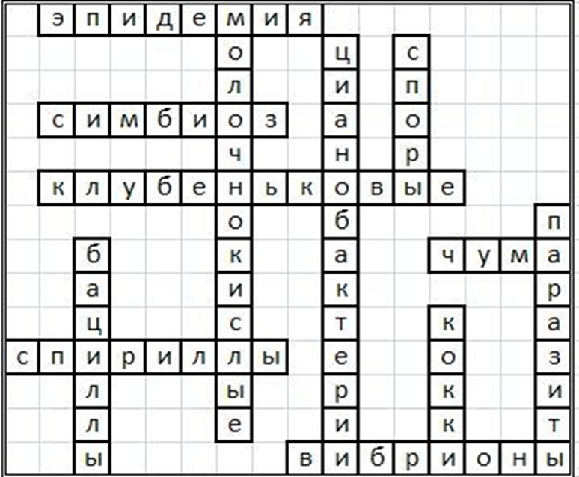
Прием 7. «Составь задание».
Цель: сформировать умение вдумчиво читать, преобразовывать текстовую информацию с учётом цели дальнейшего использования.

Slide 13
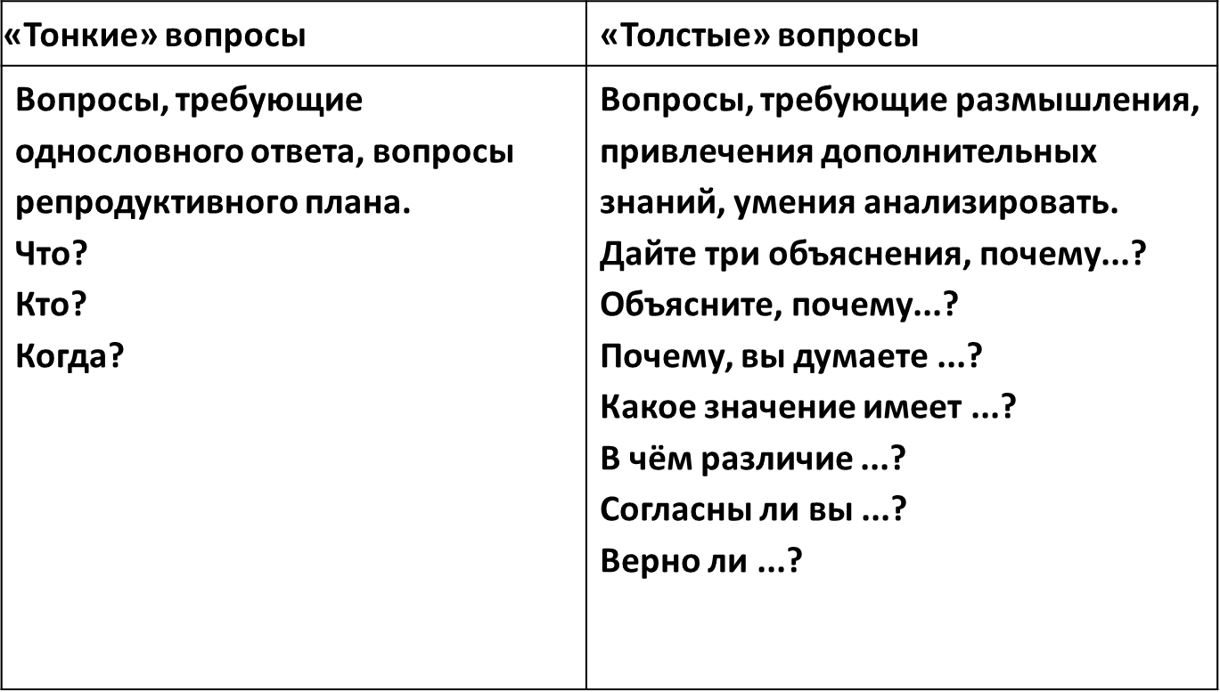
Прием 8. «Толстые» и «тонкие» вопросы. Развитие данного навыка позволяет успешно выполнить задание ОГЭ № 24 и № 10.

Slide 14
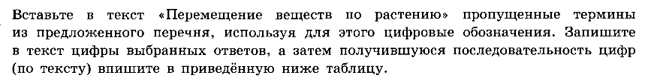
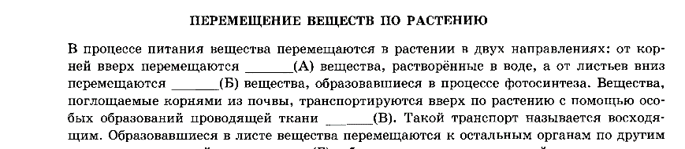
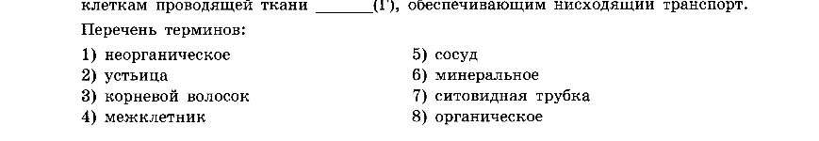
Приём 9. «Восстанови текст». Развитие данного навыка позволяет успешно выполнить задание ОГЭ № 10, ЕГЭ № 20.
Цель: сформировать умения целенаправленно читать текст, сравнивать заключённую в тексте информацию.
1.Вставь пропущенные слова в текст.
2. Восстановить текст из перепутанных неполных фрагментов, данных в виде текстов на едином листе
3. Восстановите текст из перепутанных неполных фрагментов, в виде текстов на разных карточках.

Slide 15
Прием 10.
«От рисунка к тексту», составление по рисунку текста, вопросов, нахождение в тексте указанной информации отраженной в рисунке.

Slide 16
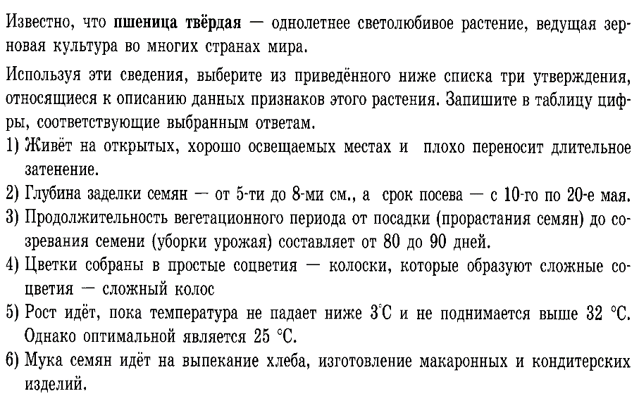
Прием 11. Определи главное. Развитие данного навыка позволяет успешно выполнить задание ОГЭ № 7, ЕГЭ № 11.

Slide 17
Прием 12. Анализ и синтез предложенного текста, работа с терминами.
Вставьте в предложения пропущенные термины.
1. Информация, поступающая от внутренних или внешних рецепторов,
может оказывать влияние на деятельность эндокринной системы, после
того как поступает в область мозга, известную под названием _____,
анализируется там и передается в _____, стимулирующий эндокринные
железы и секрецию _____, которые выделяются в _____.
_____.
Ответы. 1 – гипоталамус, гипофиз, гормоны, кровь.

Slide 18
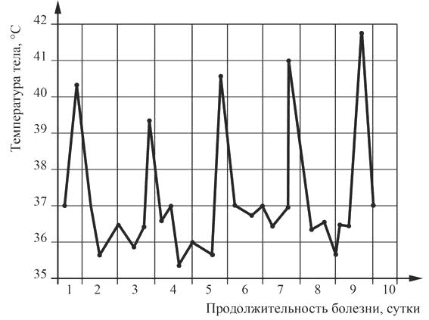
Прием 13. График, анализ. Развитие данного навыка позволяет успешно выполнить задание ОГЭ № 4, ЕГЭ № 21.
задание № 21 Выберите один или несколько правильных ответов.
Проанализируйте график зависимости температуры тела больного малярией от продолжительности болезни.
Выберите утверждения, которые можно сформулировать на основании анализа представленных данных.
1) Человек – промежуточный хозяин малярийного плазмодия.
2) По мере развития болезни наблюдается тенденция к нарастанию лихорадки.
3) Малярия широко распространена в экваториальной и субэкваториальной зонах.
4) Состояния лихорадки наступают при выходе плазмодиев из эритроцитов.
5) Для данной формы малярии характерен 48-часовой цикл наступления приступов.
Запишите в ответе цифры, под которыми указаны выбранные утверждения.

Slide 19
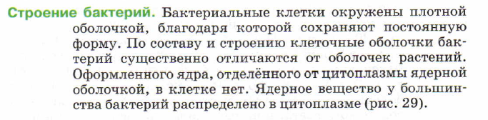
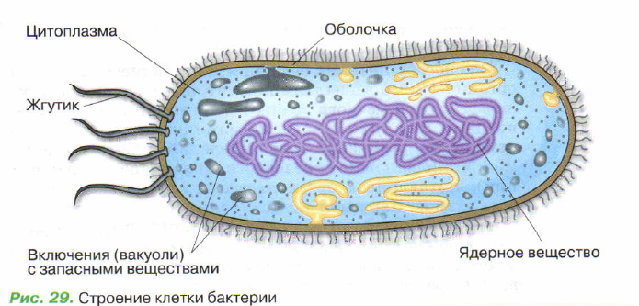
Прием 14.
«Ищем непонятное». ( Знаки на полях текста)

Slide 20
Прием 15.
Конспект – краткое изложение, запись содержания какого-либо сочинения, доклада. Заполнение таблиц разной степени сложности.
Требования к конспекту.
Системность, доказательность, логичность изложения, краткость и четкость.
Опорный конспект – это краткое изложение содержания учебного материала с использованием опорных сигналов.

Slide 21
Прием 16.Синквейн.
Составление нового синквейна (индивидуально, в парах, в группах).
Составление краткого рассказа по готовому синквейну с использованием слов и фраз, входящих в состав синквейна.
Ядро
Большое, двумембранное
Регулирует, контролирует, передает
Клетке без ядра – и не туда, и не сюда!
Голова!
Определение темы синквейна (угадать слово первой строки)
?
Гладкая, шероховатая
Синтезировать, транспортировать, хранить
Путь белка от рибосомы до аппарата Гольджи лежит через нее
Система

Slide 22
Прием 17. Заполнение таблиц разной степени сложности.
Цель:
помогают выделить главное, сжимают, «запирают» информацию в замкнутое пространство.
Таблицы сравнительные
Информационные
Содержательные, обобщающие и тд.

Slide 23
Обратите внимание!
При работе с текстом необходимо учитывать объем текста , возраст обучающихся и тип заданий. Согласно исследованиям В.Н Зайцева оптимальный темп чтения составляет 120 – 150 слов в минуту (900 знаков) Итак, подбирая текст, педагогу просто необходимо предварительно определить объём этого текста. Нужно помнить о временных интервалах чтения текста, затратах на поиск варианта ответа. Так, среднестатистическая норма временных затрат при выполнении задания части А – 1-2 минуты, части В – 5 минут, части С – 15-20 минут.

Slide 24

Практика.
Результат настоящей работы учителя, и успехи обучающихся на ГИА складывается из того, что совершается каждый день на обычных уроках.

Slide 25

Уважаемые коллеги!
Спасибо за участие в работе мастер-класса

